Slide 1

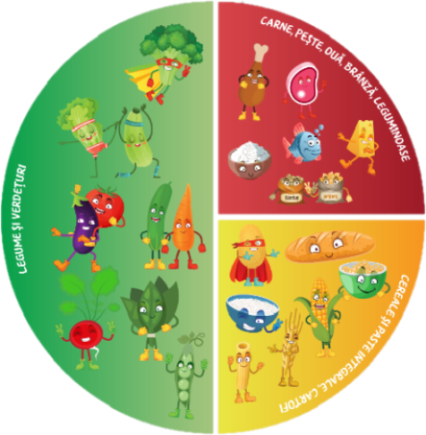
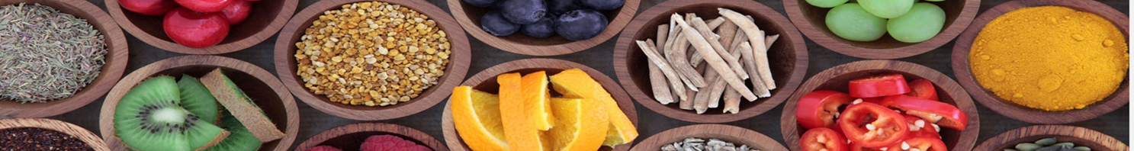
CAMPANIA „CE, CÂT ȘI CUM MĂNÂNCĂ UN COPIL ISTEŢ!”
CAMPANIA
NUTRIȚIE/ ALIMENTAȚIE
ZIUA NAȚIONALĂ A ALIMENTAȚIEI ȘI A COMBATERII CAMPANIA
NUTRIȚIE/ ALIMENTAȚIE
ZIUA NAȚIONALĂ A ALIMENTAȚIEI ȘI A COMBATERII
Proiect de planificare a campaniei în România

Slide 2
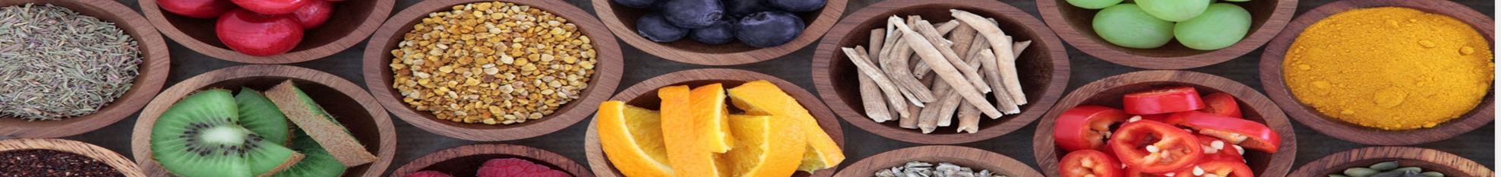
Planificarea campaniei:
Introducere
Temă
Scop
Obiective
Perioadă de derulare
Grupuri țintă
Slogan
Mesaje cheie
Activități recomandate la nivelul DSP județene și DSP a municipiului București
Parteneri
Indicatori de monitorizare a derulării campaniei
Date și termene de raportare
Date pentru informații și contact

Slide 3
INTRODUCERE:
Alimentația influențează starea de sănătate a organismului, astfel o alimentație sănătoasă protejează împotriva malnutriției și a bolilor netransmisibile care sunt determinate de aceasta, cum ar fi diabetul, bolile de inimă, infarctul și cancerul.
ALIMENTAȚIA SĂNĂTOASĂ are următoarele caracteristici:
• grăsimi saturate sub 10% din aportul energetic, restul înlocuite cu grăsimi polinesaturate (PUFA);
• grăsimi trans – cât mai reduse, preferabil deloc din alimentele procesate și mai puțin de 1% din aportul energetic pentru cele naturale;
• maxim 5 g de sare/zi;
• 30 – 45 g de fibre/zi, din cereale integrale, fructe și legume;
• 200 g fructe/zi (2 – 3 porții-standard);
• 200 g legume/zi (2 – 3 porții-standard);
• pește cel puțin de 2 ori/săptămână, din care o dată pește gras;
https://insp.gov.ro/download/cnepss/metodologii_ghirduri_recomandrari_si_evidente_stintifice/ghiduri_si_recomandari/Ghid-Volumul-1-web.pdf

Slide 4

OMS trasează în 2023 trei noi linii directoare privind aportul de acizi grași saturați și acizi grași trans pentru adulți și copii, aportul total de grăsimi pentru prevenirea creșterii nesănătoase în greutate la adulți și copii și aportul de carbohidrați pentru adulți și copii. Ghidurile OMS conțin recomandări care urmăresc reducerea riscului de creștere nesănătoasă în greutate și a bolilor netransmisibile legate de dietă, cum ar fi diabetul de tip 2, bolile cardiovasculare și unele tipuri de cancer.
OMS face o nouă recomandare conform căreia aportul de carbohidrați pentru copiii cu vârsta de 2 ani și peste ar trebui să provină în principal din cereale integrale, legume, fructe și leguminoase. OMS recomandă ca adulții să consume cel puțin 400 de grame de legume și fructe și 25 de grame de fibre alimentare naturale pe zi.
În ghidul pentru copii și adolescenți, pentru prima dată, OMS face următoarele recomandări pentru consumul de legume și fructe:
        2–5 ani, cel puțin 250 g pe zi
        6–9 ani, cel puțin 350 g pe zi
        10 ani sau mai mult, cel puțin 400 g pe zi
Și următoarele aporturi de fibre alimentare naturale:
        2–5 ani, cel puțin 15 g pe zi
        6–9 ani, cel puțin 21 g pe zi
        10 ani sau mai mult, cel puțin 25 g pe zi.

Slide 5
Obezitatea infantilă constituie una dintre cele mai grave probleme de sănătate din secolul XXI.
Supraponderalitatea și obezitatea se definesc ca acumulare anormală sau excesivă de grăsime ce poate afecta starea de sănătate. Cauza obezității și a supraponderalității o reprezintă un dezechilibru energetic între caloriile consumate și caloriile cheltuite. Motivele acestui dezechilibru sunt complexe și multifactoriale. Este acceptat pe scară largă faptul că profilul copilului privind statusul nutrițional este determinat de modelul ecologic: caracteristicile personale ale copilului și factorii de risc individuali sunt determinați de contextul familial, incluzând stilul de creștere, ingrijire și educare a copilului, precum și alte caracteristici familiale, ca parte a contextului familial și social, în sens mai larg.
Factorii ereditari, factorii de mediu, metabolici, comportamentali, mentali, culturali și socioeconomici (împreună cu un istoric familial de obezitate) joacă împreună un rol important în dezvoltarea obezității.

Slide 6
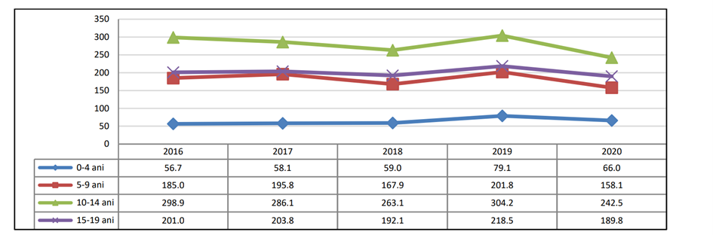
Numărul cazurilor noi de obezitate diagnosticată, înregistrate în anul 2020 la copii cu vârsta 0‐19 ani, este de 6731 cu o rată a incidenței de 165,4%000 loc. și reprezintă 18,9% din totalul cazurilor pe țară.
Tendința incidenței prin obezitate la copii 0-19 ani în perioada 2016-2020 este relativ staționară. Distribuția pe sexe și medii a numărului cazurilor și a incidenței în anul 2020 este prezentată în tabelul de mai jos. Remarcăm incidența mai crescută la sexul feminin și mult mai crescută în mediul urban (204,6%000loc.) față de mediul rural (125,0%000 loc.).
 | Nr. cazuri noi | % din total | Incidența ‰00
Total copii | 6731 | 100.0 | 165.4
Masculin | 3446 | 51.2 | 164.8
Feminin | 3285 | 48.8 | 166.1
Urban | 4230 | 62.8 | 204.6
Rural | 2501 | 37.2 | 125.0
Sursa: INSP-CNSISP – Raportul Naţional de sănătate a copiilor şi tinerilor din România - 2020

Slide 7
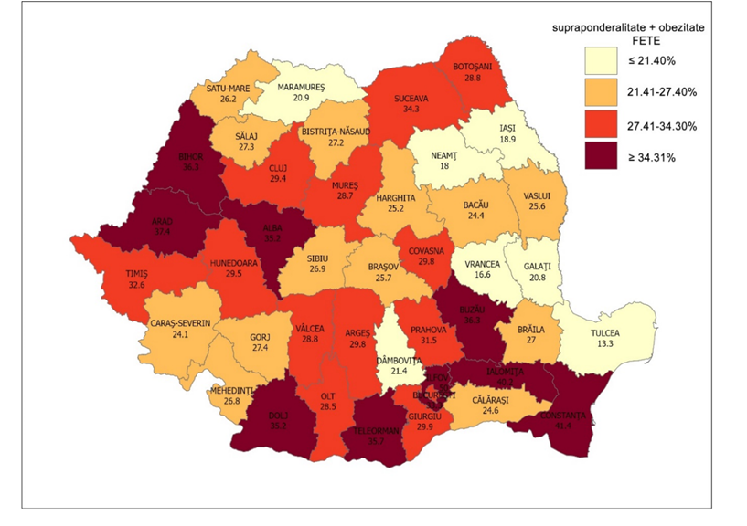
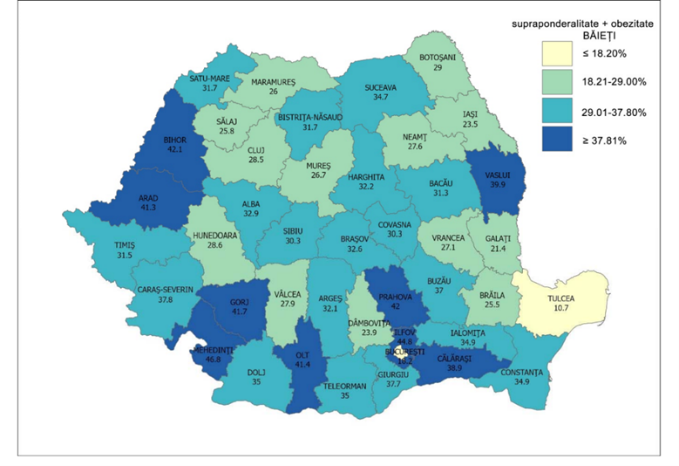
Inițiativa Organizației Mondiale a Sănătății privind supravegherea obezității în copilărie (Childhood Obesity Surveillance Initiative – COSI) reprezintă un sistem unic, care de peste 13 ani măsoară tendințele în ceea ce privește supraponderalitatea și obezitatea în rândul copiilor care frecventează cursurile școlilor primare. COSI implică măsurarea standardizată a greutății și înălțimii la peste 300.000 copii din regiunea europeană a Organizației Mondiale a Sănătății, o dată la 3 ani.
Implementarea unui sistem de supraveghere simplu, standardizat, armonizat şi susținut este importantă în umplerea lacunelor privind informaţiile longitudinale despre starea de nutriţie, în confruntarea şi monitorizarea epidemiei de obezitate a copiilor şi în identificarea factorilor de risc.
Prevalența supraponderalității și obezității în rândul fetelor și băieților participanți la studiu European Childhood Obesity Surveillance Initiative (COSI) – România, Raport național România 2020.

Slide 8
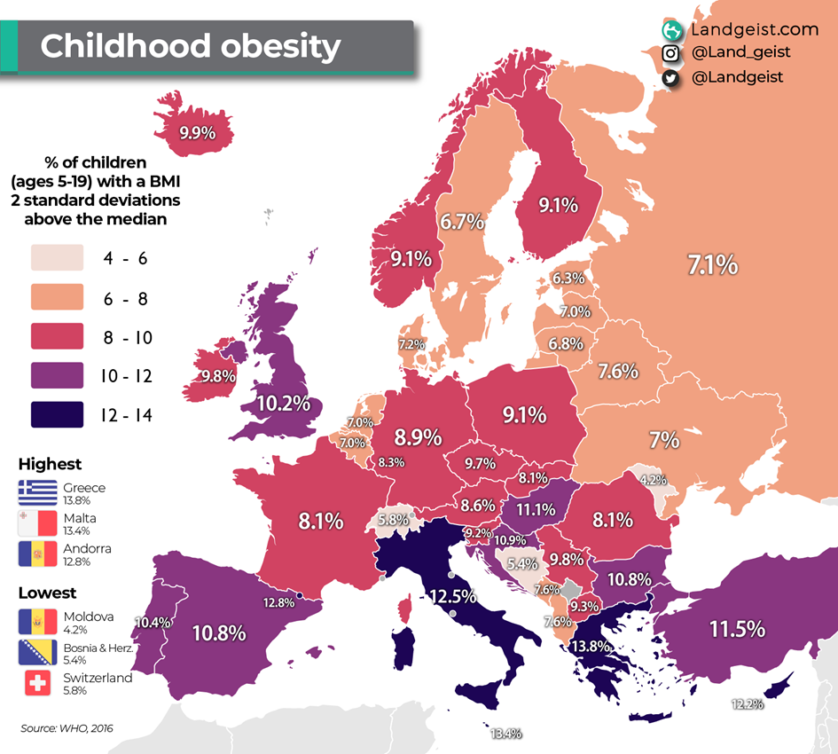
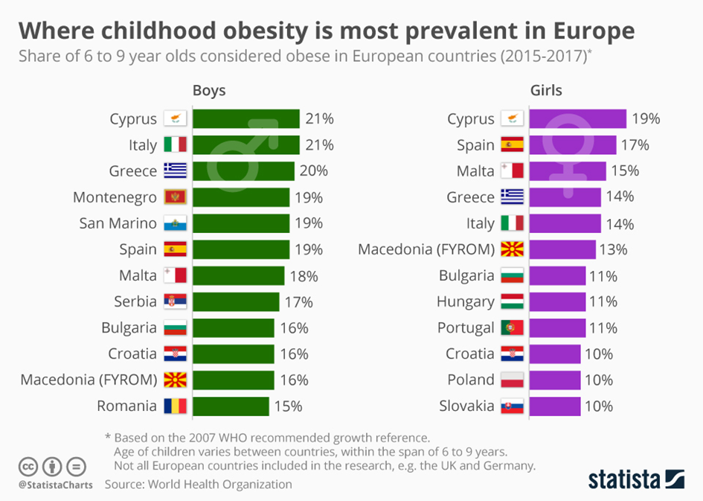
Prevalența pe țări a obezității la copiii de vârstă 6-9 ani în Europa, 2015-2017
Prevalența pe țări a obezității la copiii de vârstă 5-19 ani în Europa, 2023
https://www.statista.com/chart/17839/childhood-obesity-rates-europe-who/
https://landgeist.com/2023/02/18/obesity-among-children-in-europe/

Slide 9
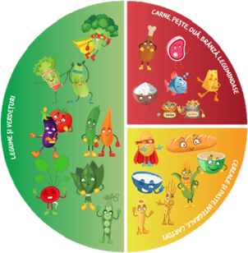
Temă:
Prevenirea obezității infantile printr-o alimentație sănătoasă.
Obezitatea infantilă este o problemă de sănătate publică, în creștere în toată lumea, deoarece prevalența ei continuă să crească în rândul copiilor de toate vârstele.
Grup țintă:
Copiii cu vârstă cuprinsă între 6-9 ani, părinții acestora și cadrele didactice.
Slogan:
“Farfuria colorată, sănătoasă și bogată”.

Slide 10
Scopul campaniei:
Informarea și educarea copiilor, părinților și cadrelor didactice privind principiile unei alimentații sănătoase la vârsta școlară.
De asemenea, campania vizează creșterea conștientizării problematicii obezității infantile și informarea părinților despre beneficiile unei alimentații sănătoase care să prevină obezitatea în rândul copiilor și complicațiile acesteia pentru viitorii adulți.

Slide 11
Obiective:
Prevenirea incidenței obezității la copii prin conștientizarea populației în privința riscurilor alimentației nesănătoase.
Informarea și educarea populației cu privire la alimentația sănătoasă.
Îmbunătățirea stării de sănătate a populației prin reducerea îmbolnăvirilor cauzate de regimul alimentar necorespunzător, respectiv a bolilor cardiovasculare, obezității, diabetului zaharat și cancerului.

Slide 12
Mesaje cheie:
Obezitatea este o boală cu risc de deces prin comorbidități, legată de factori ai stilului de viaţă ce pot fi preveniţi, în mod special obiceiurile alimentare deficitare şi sedentarismul.​
La nivel european, obezitatea la copii este foarte ridicată, are tendință de creștere și are efecte negative asupra sănătății.​
Obiceiurile alimentare şi nivelul efortului fizic sunt adoptate de timpuriu, de aceea, adulţii trebuie să fie un model pentru tinerele generaţii în adoptarea unui stil de viaţă cât mai sănătos. ​
La nivel individual, copiii trebuie să limiteze aportul de băuturi răcoritoare, să îl crească pe cel de legume și fructe, să consume micul dejun și să crească timpul de activitate fizică la cel puțin o oră pe zi. Timpul maxim petrecut zilnic în fața ecranului să fie de o oră.​
Alegerile alimentare sănătoase și activitatea fizică să fie accesibile și disponibile prin implicarea diferiților actori din sectorul public și privat.
Discutați cu copiii despre problemele asociate consumului de alimente în exces sau al alimentelor nesănătoase.
Fiți un exemplu pozitiv pentru copiii dumneavoastră! Nu consumați alimente nesănătoase, băuturi energizante în fața copiilor! Supravegheați copiii în timp ce urmăresc materiale audio-vizuale (inclusiv televizorul), deoarece pot fi expuși publicității la alimente nesănătoase!
Implicați copiii în prepararea mesei și cumpărării alimentelor! Luați masa în familie cât mai des cu putință!

Slide 13
Mesaje cheie pentru părinți:
Părinții sunt responsabili pentru CE, CÂT și CUM mănâncă copilul.
Copilul ar trebui să mănânce zilnic 5 porții de legume și fructe
Se recomandă 2-3 linguri de fibre alimentare în fiecare zi: cereale integrale, mazăre, linte, nuci, năut.
Apa este cea mai bună băutură!
Înlocuiți prăjiturile cu fructe, miere, semințe, nuci!
Cel mult jumătate de linguriță de sare!
Nu recompensați copilul cu alimente!
Fixați momentele când se serveşte masa, la ore fixe!
Reduceți timpul petrecut în fața ecranelor (TV, tableta, PC, telefon mobil)!
Stimulați copilul să fie activ! Copilul să se miște mai mult și să stea mai puțin!
Să crești copii sănătoși este o provocare.

Slide 14
Mesaje cheie pentru copii:
Cinci obiceiuri ale copiilor isteți și curajoși.
Petrec o oră pe zi făcând activitate fizică
Mănâncă cel puțin 5 porții de legume și frcute în fiecare zi
Mănâncă puțin la fiecare masă
Respectă orele de masă
Beau apă, nu suc!
Cum arată farfuria ta?
Jumătate din farfurie trebuie să conțină legume și fructe
Carnea, peștele sunt sănătoase pentru creier, laptale și produsele lactate întăresc oasele și dinții.
Cerealele integrale umplu burtica.

Slide 15
Activități recomandate:
Postarea materialelor IEC pe site-urile DSP județene și DSP a municipiului București.
Postarea materialelor IEC în social media.
Transmiterea materialelor IEC în rețeaua de asistență medicală primară.
Activități de informare și distribuire de materiale IEC în școli, cluburi școlare, baze sportive, de divertisment şi de agrement, tabere, locaţii educaţionale, culturale sau turistice destinate copiilor și tinerilor.
Intervenții educative în media locală (interviuri, seminarii TV cu specialiști și reprezentanți ai publicului țintă, publicare de articole în presa scrisă, bannere TV/internet etc.).
Organizarea de evenimente recreaţionale de exterior/interior având ca temă promovarea alimentației sănătoase
Organizarea de cursuri de gătit, concursuri de gătit și/sau cunoștințe referitoare la alimentația sănătoasă cu implicarea întregii familii.

Slide 16
Propuneri parteneri:
Cabinete de medicina familiei
Inspectorate școlare județene, școli, cluburi pentru copii, baze sportive, de divertisment şi de agrement, tabere, locaţii educaţionale, culturale sau turistice destinate copiilor și tinerilor
Colegiul Medicilor din România
Autorități publice județene și locale
Instituții media
ONG-uri
Unități economice

Slide 17
Indicatori de evaluare:
Indicatori fizici
Număr de activităţi realizate
Număr de materiale IEC distribuite
Nr. articole în presa locală
Nr. apariții radio-TV
Indicatori de eficienţă
Cost mediu/campanie judeţeană = RON
Indicatori de rezultat
Raport al implementării campaniei
Valorificare foto, web, media

Slide 18
Planificarea activităților:
Planificarea activităților la nivelul DSP
Termen de raportare: în termen de 5 zile de la primirea metodologiei
Nr crt. | Activități planificate (enumerare) | Parteneri de campanie identificați (enumerare) | Nr. materiale IEC (nr. exemplare pentru fiecare tip) |  |  |  |  |  | Nr. estimat beneficiari din grupul țintă | Buget estimat al campaniei (RON)
 |  |  | pliante | postere | prezentări ppt | articole în presa locală/ altele | emisiuni radio-TV | altele

Slide 19
Raportarea activităților:
Raportarea activităților realizate de către DSP
în cadrul campaniei IEC
Termen de raportare: 31 decembrie 2023
Nr. crt. | Activități realizate (enumerare) | Parteneri de campanie identificați (enumerare) | Nr. materiale IEC (nr. exemplare pentru fiecare tip) |  |  |  |  |  | Nr. estimat beneficiari din grupul țintă | Buget estimat al campaniei (RON)
 |  |  | pliante | postere | prezentări ppt | articole în presa locală/ altele | emisiuni radio-TV | altele
 | Total
Compartimentele de evaluare şi promovare a sănătăţii din direcţiile de sănătate publică judeţene şi direcţia de sănătate publică a municipiului Bucureşti raportează, conform tabelului nr. 3, rezultatele campaniei prin email în termen de cel mult 30 de zile de la finalizarea campaniei către centrul regional de sănătate publică desemnat şi în cc către CNSBN;
Specialiştii Centrului Regional de Sănătate Publică desemnat centralizează și trimit pe adresa cnsbn@insp.gov.ro tabelul nr. 3 care cuprinde activitățile raportate din toate judeţele.

Slide 20
Indicatori de evaluare:
Datele se raportează către INSP - CRSP TG. MURES - secție externăSIBIU:
Persoane de contact: dr. Ioana Filip ioana.filip@insp.gov.ro
dr. Anița Kaufmann anita.kaufmann@insp.gov.ro
dr. Ovidiu Chiș ovidiu.chis@insp.gov.ro
dr. Voicu Iuga voicu.iuga@ insp.gov.ro
Lidia Bugle lidia.bugle@ insp.gov.ro
cnsbn@insp.gov.ro

